Slide 1
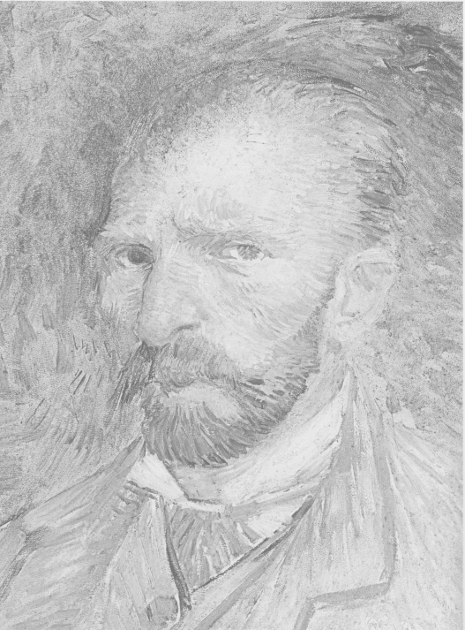
Van Gogh Vincent, Autoritratto, 1887, olio su carone.

Slide 2
Contadine che raccolgono patate, 1885, olio su tela

Slide 3
Uliveto con due raccoglitori di olive, 1889, olio su tela

Slide 4
Natura morta co ciolle, 1889, olio su tela

